Slide 1
REESTIMANDO O CRESCIMENTO DO PIB DE 1900 A 1980
Edmar L. Bacha, Guilherme A. Tombolo, Flávio R. Versiani
CDPP e IEPE/CdG, 03/10/2022

Slide 2
RESUMO
200 ANOS DE PIB: NOVAS CONTROVÉRSIAS
ARGUMENTO EM SÍNTESE
HISTÓRIA DA EXCLUSÃO DOS SERVIÇOS NO PRODUTO REAL, 1947-1980
PRIMEIRA PROPOSTA: REINCLUIR OS SERVIÇOS NO CRESCIMENTO DO PRODUTO REAL DE 1947 A 1966
SEGUNDA PARTE DA PROPOSTA, PARA 1966-1980
TRATAMOS TAMBÉM DAS ESTIMATIVAS DE HADDAD DE 1900 A 1947
UM PONTO SOBRE DUPLA CONTAGEM
DUAS RECOMENDAÇÕES PARA A REVISÃO DAS CONTAS NACIONAIS DE 1900 A 1980
EM RESUMO, O PIB FICARIA ASSIM
ALGUMAS CONSEQUÊNCIAS PARA A HISTORIOGRAFIA DO PERÍODO

Slide 3
200 ANOS DE PIB: NOVAS CONTROVÉRSIAS
1820-1900: Estagnação do PIB per capita nas contas do Maddison Project Database
    Resultado contestado em paper a sair de Bacha, Tombolo e Versiani
1900-1980: Um dos maiores crescimentos do PIB per capita no mundo, nas contas de Haddad (1980)
    Resultado qualificado nesta exposição, baseada em Bacha, Tombolo e Versiani (2022)
1980-2020: Lento crescimento do PIB per capita (estagnado há dez anos) nas contas do IBGE
    Resultado a ser qualificado em paper de Braulio Borges?

Slide 4
ARGUMENTO EM SÍNTESE
A FGV em 1947-1980 e Haddad em 1900-1947 calcularam o PIB levando em conta atividades de crescimento relativo alto: agropecuária, indústria, comércio e transporte e comunicações [mais governo, no caso de Haddad]
E ignorando o comportamento de atividades de crescimento relativo baixo: governo [não no caso de Haddad, mas...], aluguéis, e outros serviços
Os serviços excluídos representam cerca de 30% do PIB no caso da FGV e 20% no caso de Haddad
A hipótese implícita de FGV e Haddad é que o crescimento do setores excluídos tenha sido igual ao dos setores incluídos – o que não é verdade, pois foi menor
O paper refaz o crescimento do PIB nele incluindo os setores excluídos por FGV e Haddad

Slide 5
HISTÓRIA DA EXCLUSÃO DOS SERVIÇOS NO PRODUTO REAL, 1947-1980
A partir das contas nacionais de 1968, a FGV excluiu do cômputo do produto real serviços que dele faziam parte de 1947 a 1967: governo, aluguéis e outros serviços
Deste modo, as contas nacionais de 1968 até 1980 passaram a incluir somente agropecuária, indústria, comércio e transporte mais comunicações
Em 1986, o IBGE fez uma revisão geral das contas nacionais, excluindo governo, aluguéis e outros serviços do cômputo do produto real desde 1947 até 1980
Deste modo, nas estatísticas hoje oficiais das contas nacionais brasileiras de 1947 a 1980 o produto real é composto apenas por agropecuária, indústria, comércio e transporte mais comunicações

Slide 6
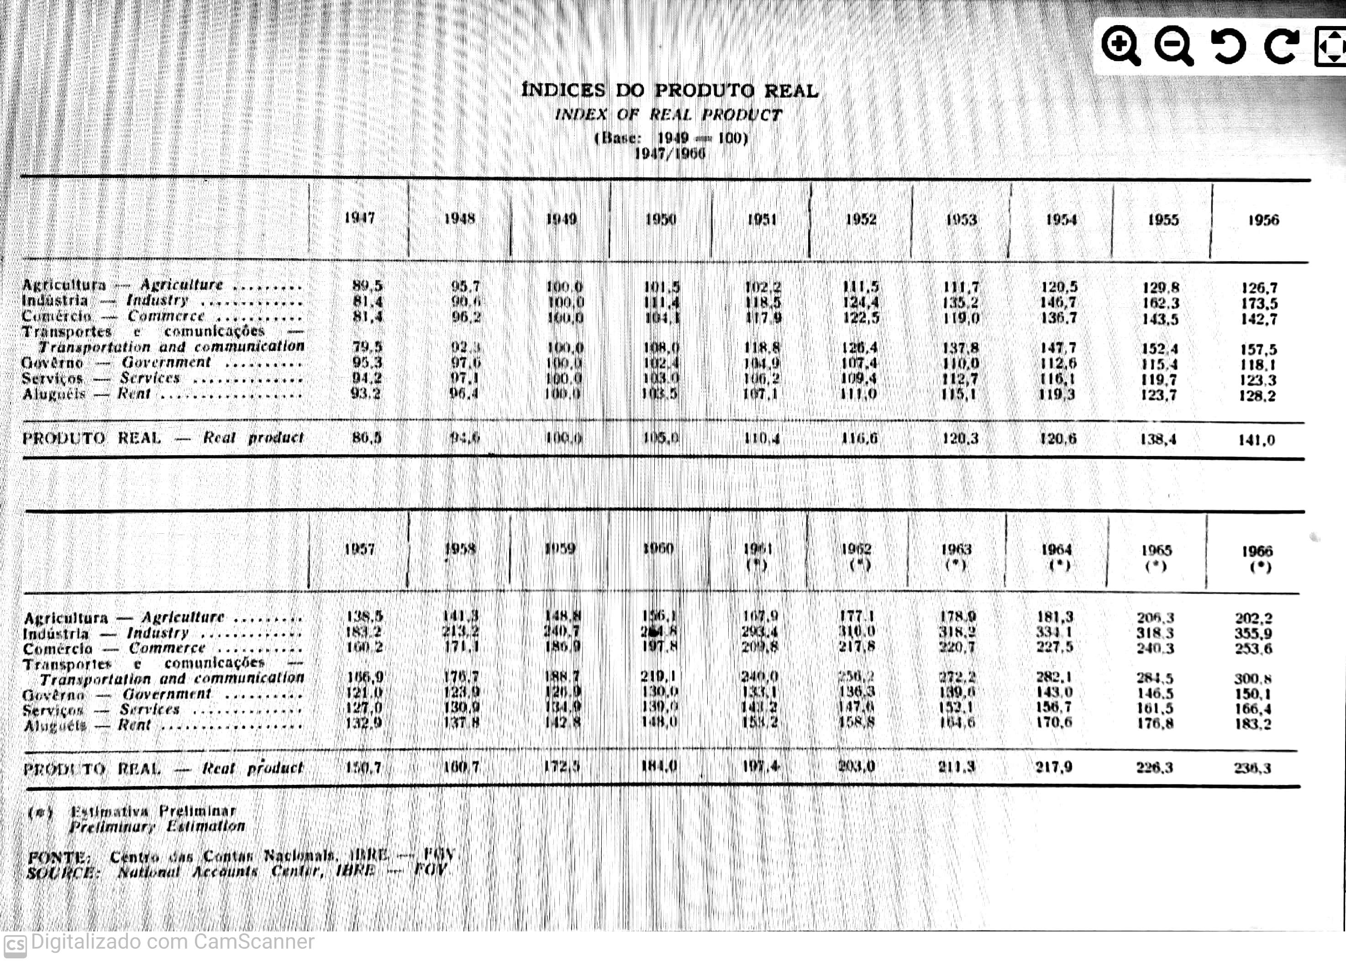
AS CONTAS ERAM ASSIM ATÉ 1967
(C. E. SET. 1967, p. 121)

Slide 7
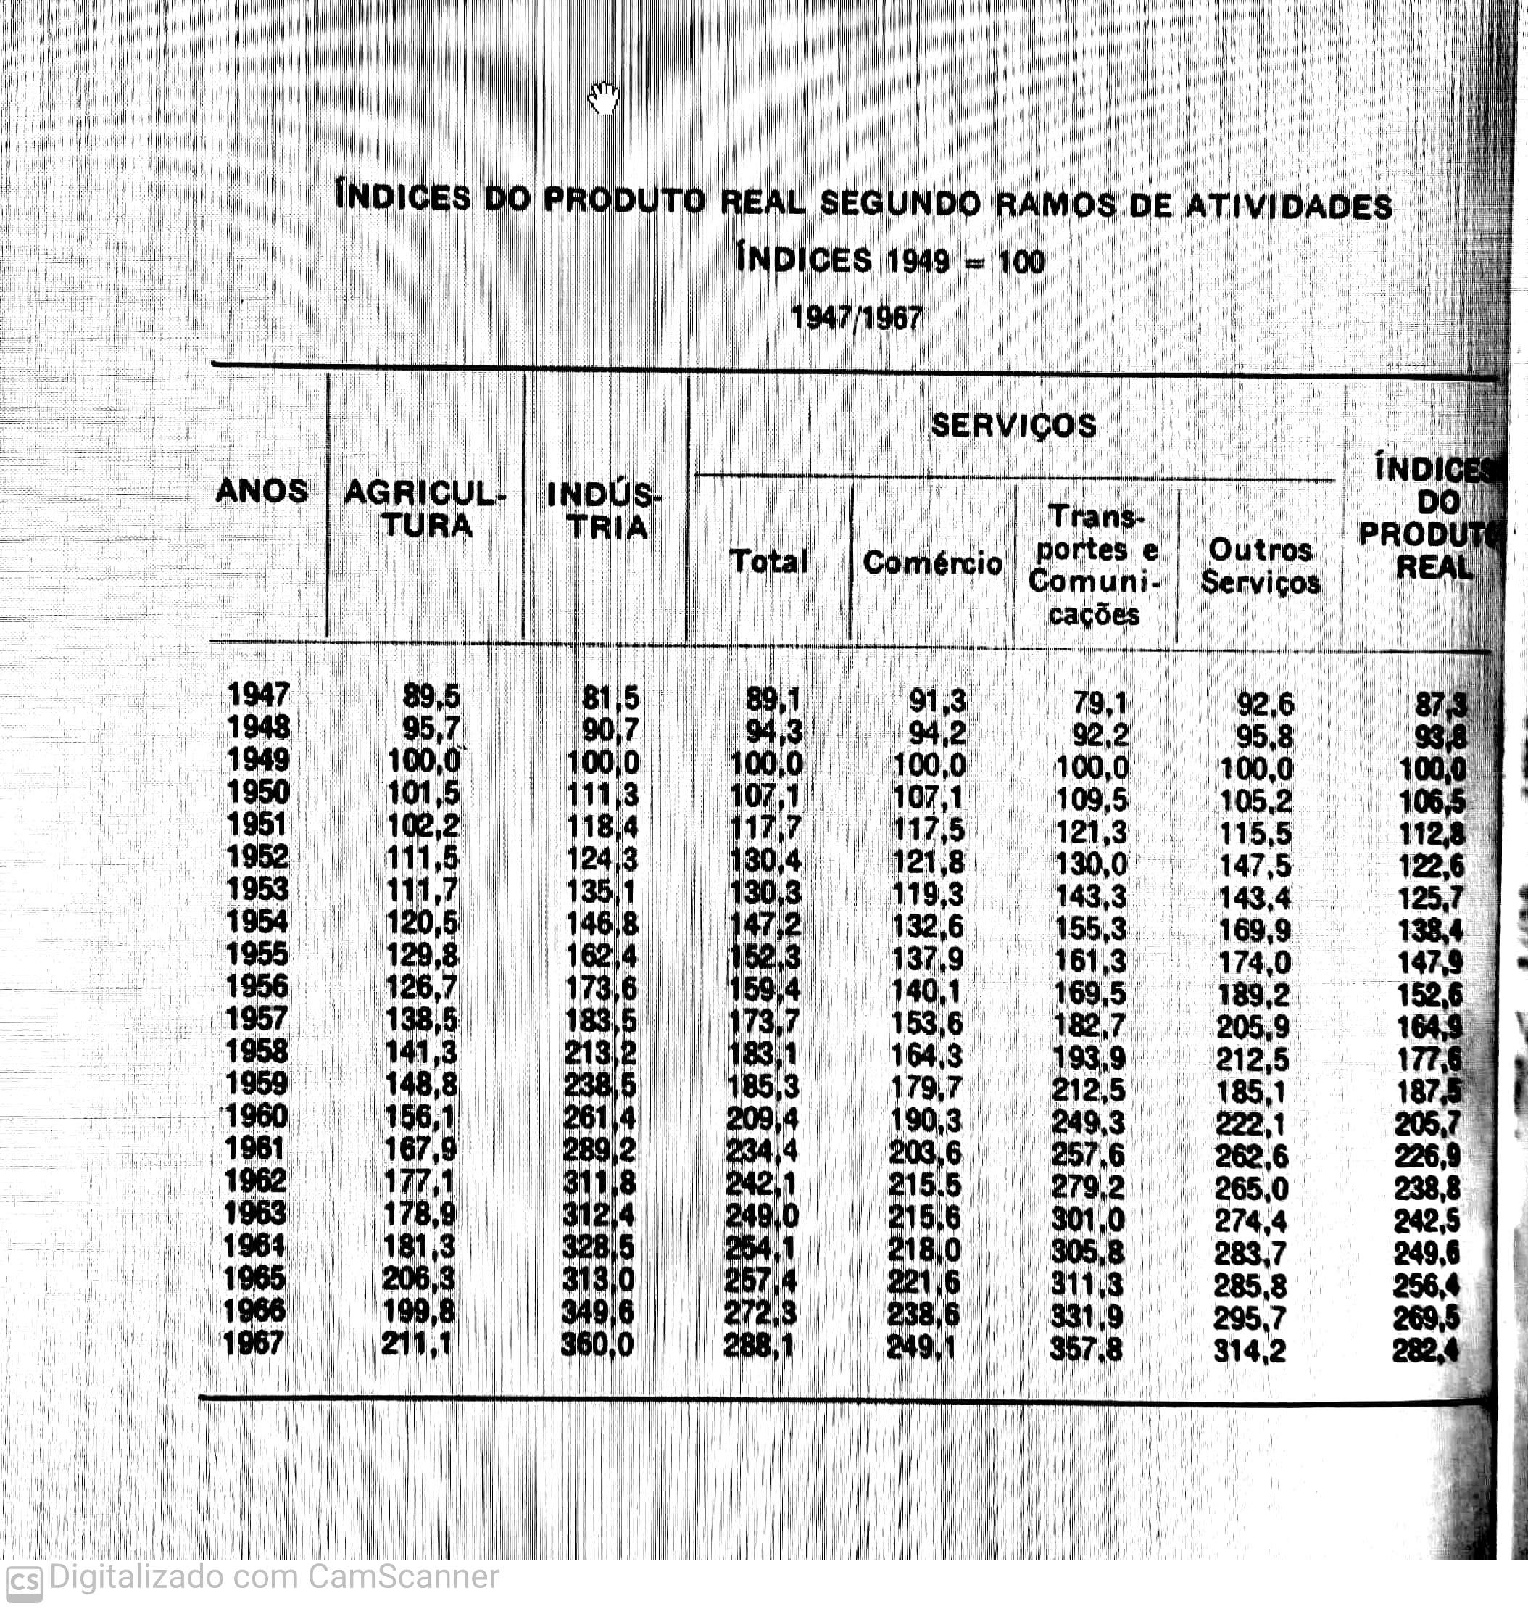
ELAS FICARAM ASSIM EM 1969
(C.E. OUT. 1969,p. 64)

Slide 8
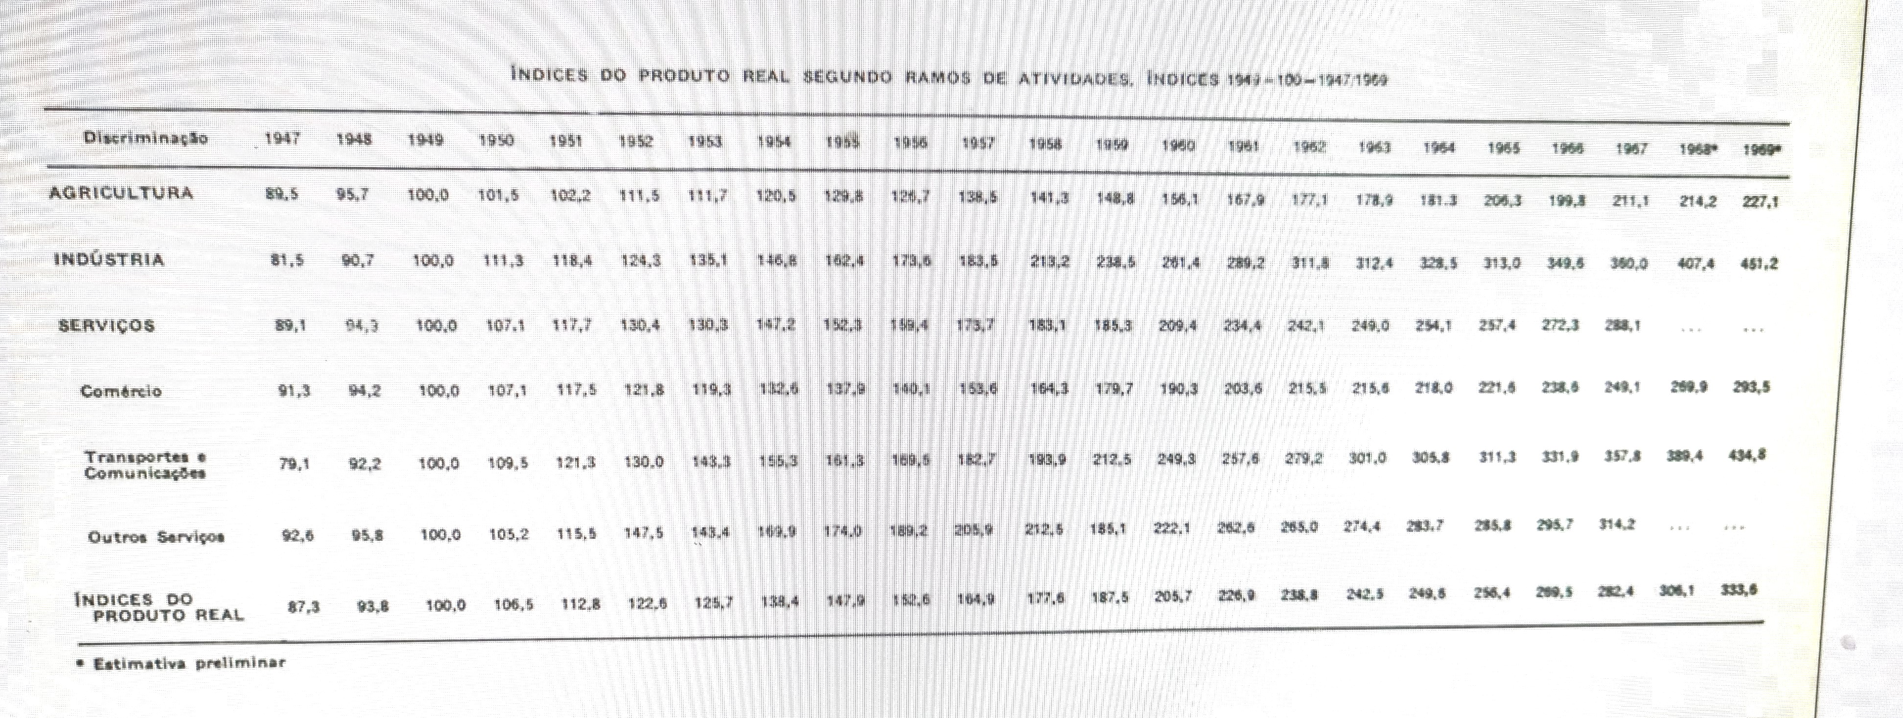
E ASSUMIRAM ESSE NOVO FORMATO EM 1970
(C. E., JUN. 1970, p. 96)

Slide 9
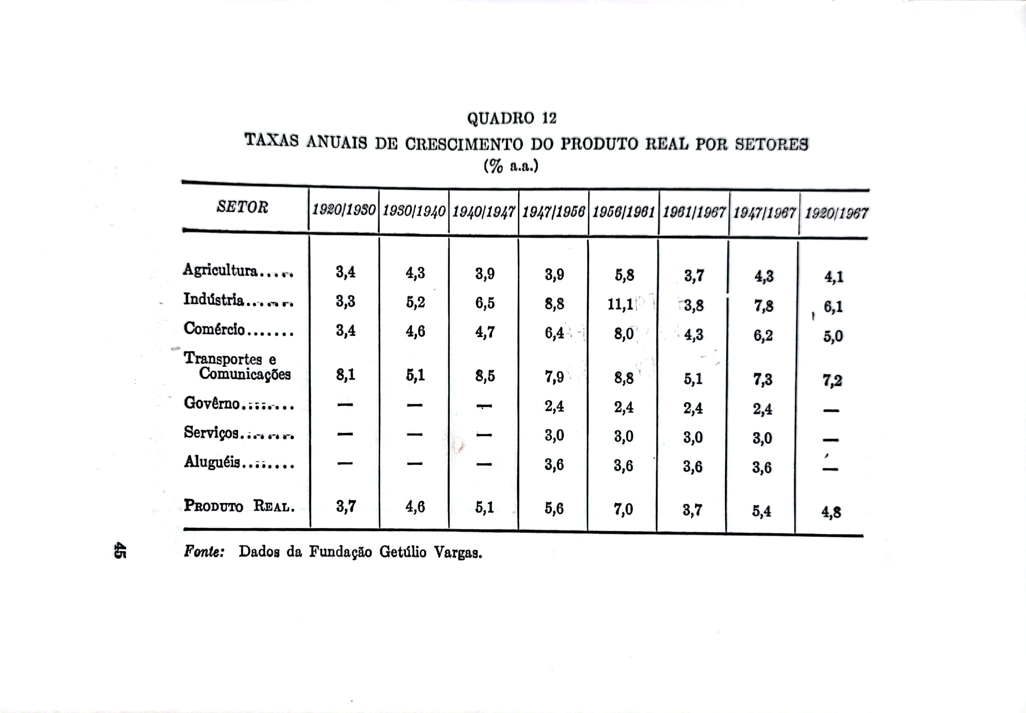
SIMONSEN EM BRASIL 2001 (1969) USA AS CONTAS ANTIGAS

Slide 10
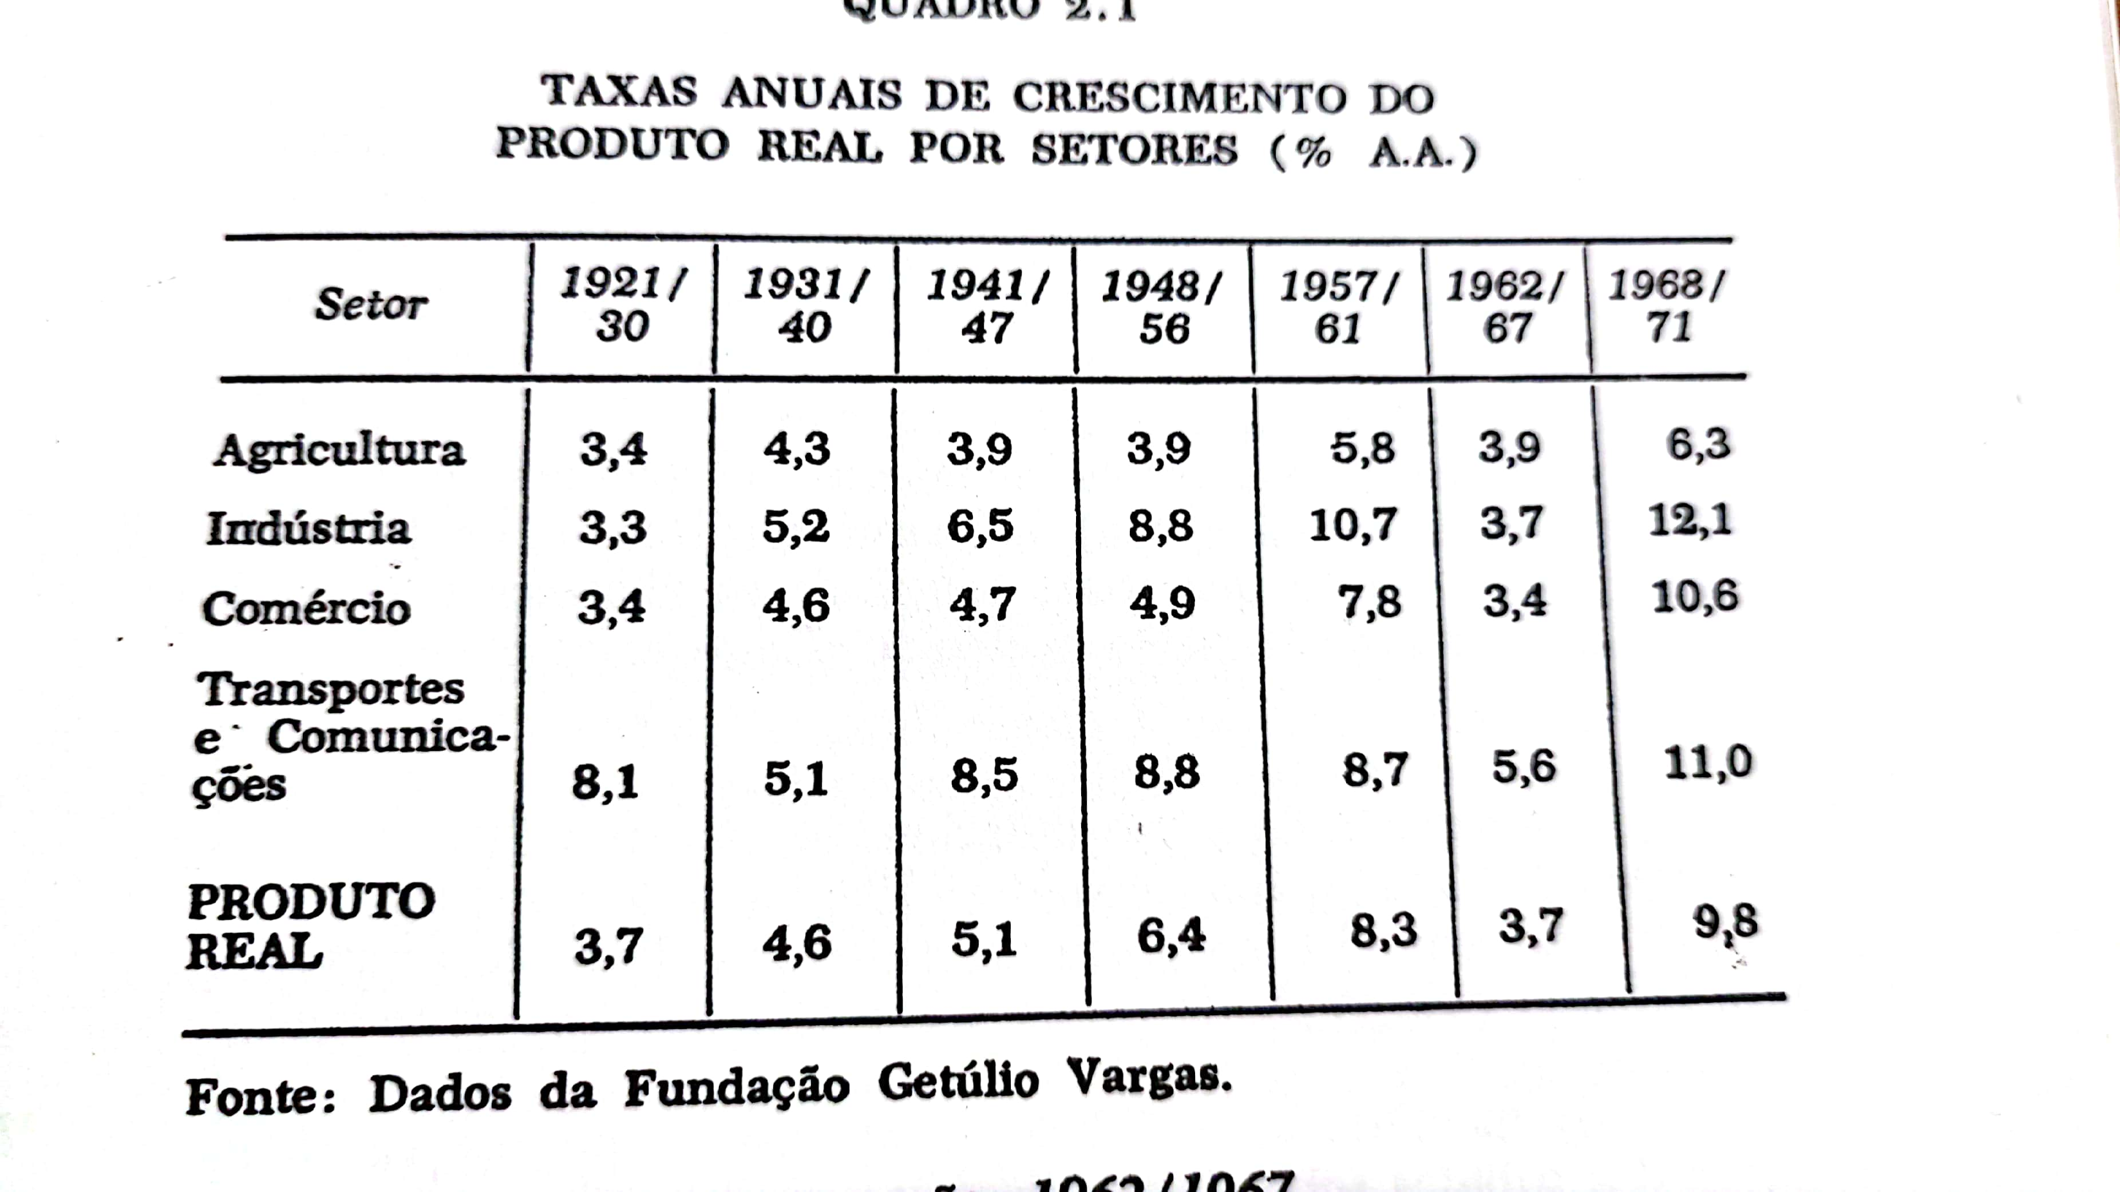
SIMONSEN EM BRASIL 2002 (1974) USA AS CONTAS NOVAS

Slide 11
PRIMEIRA PARTE DA PROPOSTA: REINCLUIR OS SERVIÇOS NO CRESCIMENTO DO PRODUTO REAL DE 1947 A 1966
Para 1947 a 1966 sabemos a taxa média anual de crescimento dos serviços excluídos, S = 3,1%.
Sabemos também a participação deles na renda interna, média de 1947 e 1966, a = 30%.
Conhecemos a última estimativa do IBGE para o crescimento anual do produto real de 1947 a 1966, excluindo tais serviços, Yn = 6,6%
Então a taxa anual de crescimento do produto real reincluindo os serviços, Yo, é dada por:
    Yo = a.Yn + (1-a).S
  Ou:
      Yo = 0,7x6,6% + 0,3x3,1% = 5,6%

Slide 12
SEGUNDA PARTE DA PROPOSTA, PARA 1966-1980
  Para 1966-1980, não temos observações dos três componentes de S
  Mas sabemos suas taxas de crescimento em 1947-1966, bem como sua participação na renda interna em 1966 e 1980. Fazendo as contas, vem S=3%
  Podemos também usar a taxa de crescimento dos serviços em 1980-89, quando o IBGE os reintroduziu nas contas nacionais (agora consistindo de administrações públicas, intermediários financeiros e outros serviços – entram os intermediários saem os aluguéis). Dá S=3,2%, que vamos usar
  Para a participação dos serviços reincluídos na renda interna usamos uma média dos anos 1980 e 1989: a= 27%
  Em 1966-1980, a taxa anual de crescimento do produto real foi 8,6%
  A proposta de revisão é, então: 0,73x8,6% + 0,27x3.2% = 7,1%

Slide 13
TRATAMOS A SEGUIR DAS ESTIMATIVAS DE HADDAD DE 1900 A 1947
Haddad usa a mesma metodologia da FGV, adicionando governo (estimado pela folha de salários real e não pelo número de funcionários)
Os serviços que ele exclui (aluguéis e outros serviços) em 1939 representavam 20% do produto interno em preços correntes
A estimativa que usamos da taxa de crescimento dos serviços excluídos é crescimento da população mais 0,2pp (Mesma relação observada nos dados da FGV em 1947-1966)
Identificamos em Haddad dois períodos 1900-1919 e 1919-1947, pois diferem bastante em termos de crescimento do produto real e da população
Para 1900-1919, em vez de 3,8% dá 3,6%. Para 1919-1947, em vez de 4,9% dá 4,3%.

Slide 14
EM RESUMO, O PIB FICARIA ASSIM
Table 1: GDP yearly growth rates (%)
Period | Ipeadata | This paper
1900-1980 | 5.7 | 4.9
1900-1947 | 4.4 | 4.0
1900-1919 | 3.8 | 3.6
1919-1947 | 4.9 | 4.3
1947-1980 | 7.4 | 6.2
1947-1966 | 6.6 | 5.6
1966-1980 | 8.6 | 7.1

Slide 15
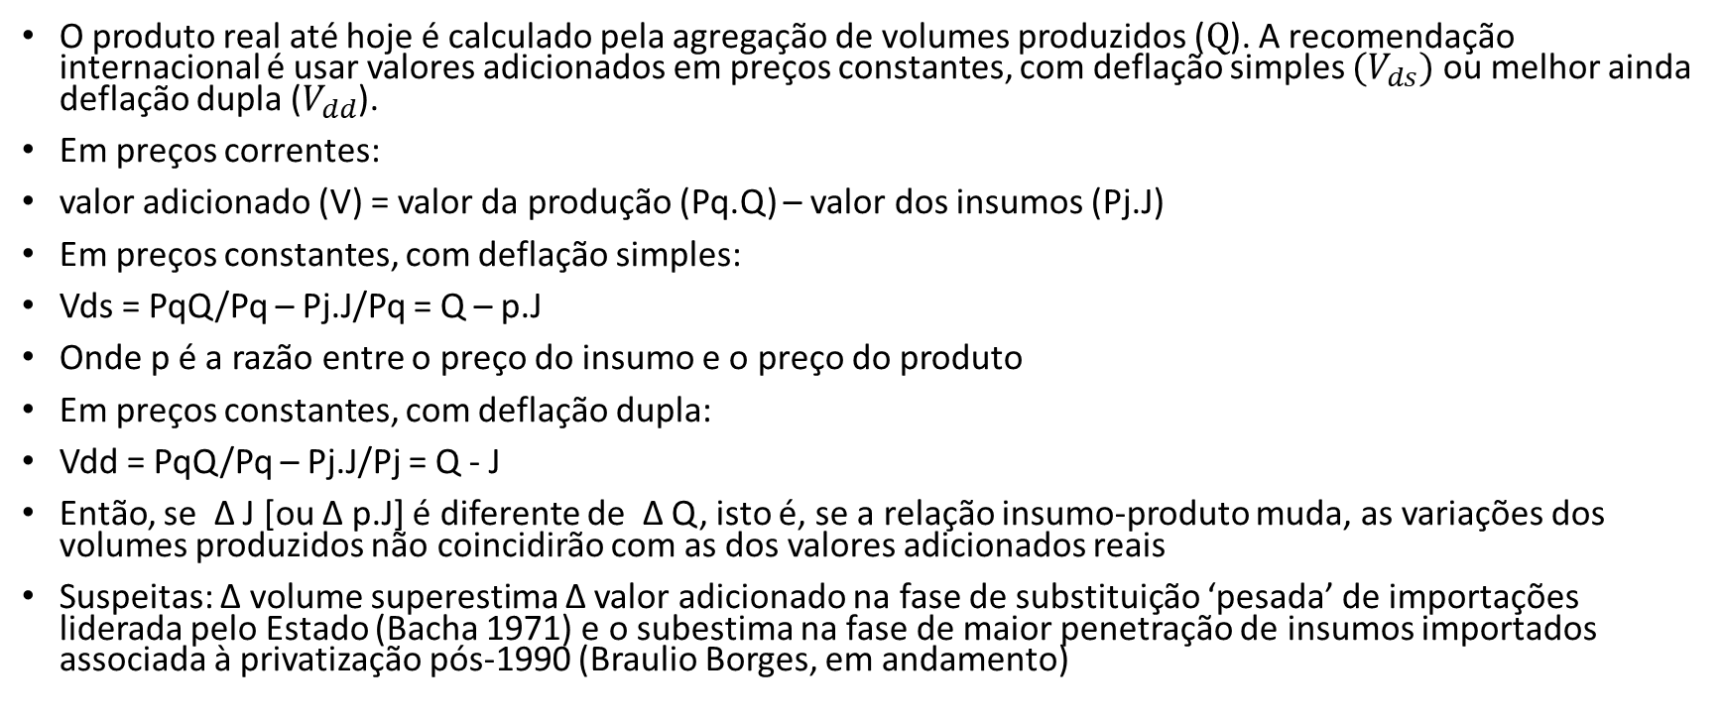
UM PONTO SOBRE DUPLA CONTAGEM
O produto real até hoje é calculado pela agregação de volumes produzidos ($Q$). A recomendação internacional é usar valores adicionados em preços constantes, com deflação simples ${(V}_{ds})$ ou melhor ainda deflação dupla ($V_{dd}$).
Em preços correntes:
valor adicionado (V) = valor da produção (Pq.Q) – valor dos insumos (Pj.J)
Em preços constantes, com deflação simples:
Vds = PqQ/Pq – Pj.J/Pq = Q – p.J
Onde p é a razão entre o preço do insumo e o preço do produto
Em preços constantes, com deflação dupla:
Vdd = PqQ/Pq – Pj.J/Pj = Q - J
Então, se Δ J [ou Δ p.J] é diferente de Δ Q, isto é, se a relação insumo-produto muda, as variações dos volumes produzidos não coincidirão com as dos valores adicionados reais
Suspeitas: Δ volume superestima Δ valor adicionado na fase de substituição ‘pesada’ de importações liderada pelo Estado (Bacha 1971) e o subestima na fase de maior penetração de insumos importados associada à privatização pós-1990 (Braulio Borges, em andamento)

Slide 16
DUAS RECOMENDAÇÕES PARA A REVISÃO
DO PRODUTO REAL NAS CONTAS NACIONAIS
Reestimar serviços nas contas de 1980 a 1995 e reincluí-los nas contas anteriores a 1980
Calcular o produto real por valor adicionado real e não por volume de produção

Slide 17
ALGUMAS CONSEQUÊNCIAS PARA A HISTORIOGRAFIA DO PERÍODO
No período de industrialização por substituição de importações o Brasil cresceu menos do que registram as contas nacionais
A impressão de um “milagre econômico” em 1968-1973 foi facilitada pela adoção em 1969 de um novo cálculo do PIB real que excluiu serviços de crescimento lento (Sem isso, 1968-1973: 9,3% v. 11,5%)
Mesmo com o haircut, o crescimento do PIB em 1900-1980 foi um respeitável ​​4,9% ao ano, taxa bem superior aos 3,2% da economia mundial no período de acordo com o Maddison Project Database
Não há uma diferença tão acentuada como se entende atualmente entre as taxas de crescimento do PIBpc nos séculos 19 e 20. Em próximo artigo, argumentaremos que o PIBpc cresceu mais rápido no século 19 do que o presumido no Maddison Project Database. Teaser:
CRESCIMENTO ANUAL PIBpc (%)
PERÍODO | ATUAL | SUGERIDA
1820-1900 | 0,0 | 0,9~0,6
1900-1980 | 3,2 | 2,5
DIFERENÇA | 3,2 | 1,6~1,9

